Slide 1
WARNA SUARA
Universitas Esa Unggul 2017

Slide 2
DASAR MUSIK DRUM
Bass / Kick
Snare
Hatch

Slide 3
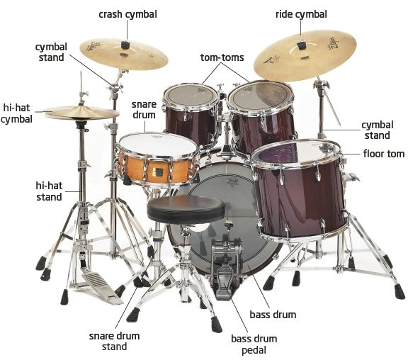
Drum PArts

Slide 4
Elemen dasar musik
BEATS
MELODY
RYTHM

Slide 5
BASIC DRUM
Hitung ketukan hi hat sebanyak 8 kali
Ketukan bass drum pada 1 dan 5
Ketukan snare drum pada hitungan ke 3 dan 7.

Slide 6
TUGAS 1 – Bobot nilai 20%
Membuat Melodi lagu
Wajib menggunakan aplikasi FL STUDIO
Penilaian pada kesesuaian tempo dan ketukan metronom
Menggunakan BPM (Beat per minute) 80 – 130 BPM
Lagu-lagu sederhana, menggunakan nada dasar Mayor
Boleh lagu anak-anak atau lagu kebangsaan
Asistensi dan bimbingan, 2 pertemuan
Full lagu
Boleh menggunakan instrumen gitar atau keyboard
Tujuan yang mau dicapai: Mahasiswa menguasai cara kerja alat musik analog, untuk kemudian di convert ke media digital.

